Slide 1
Projet Smart Patate
Exia.cesi
Lagache Agathe,
Texerau Gatien
Bhiki Riadjy

Slide 2
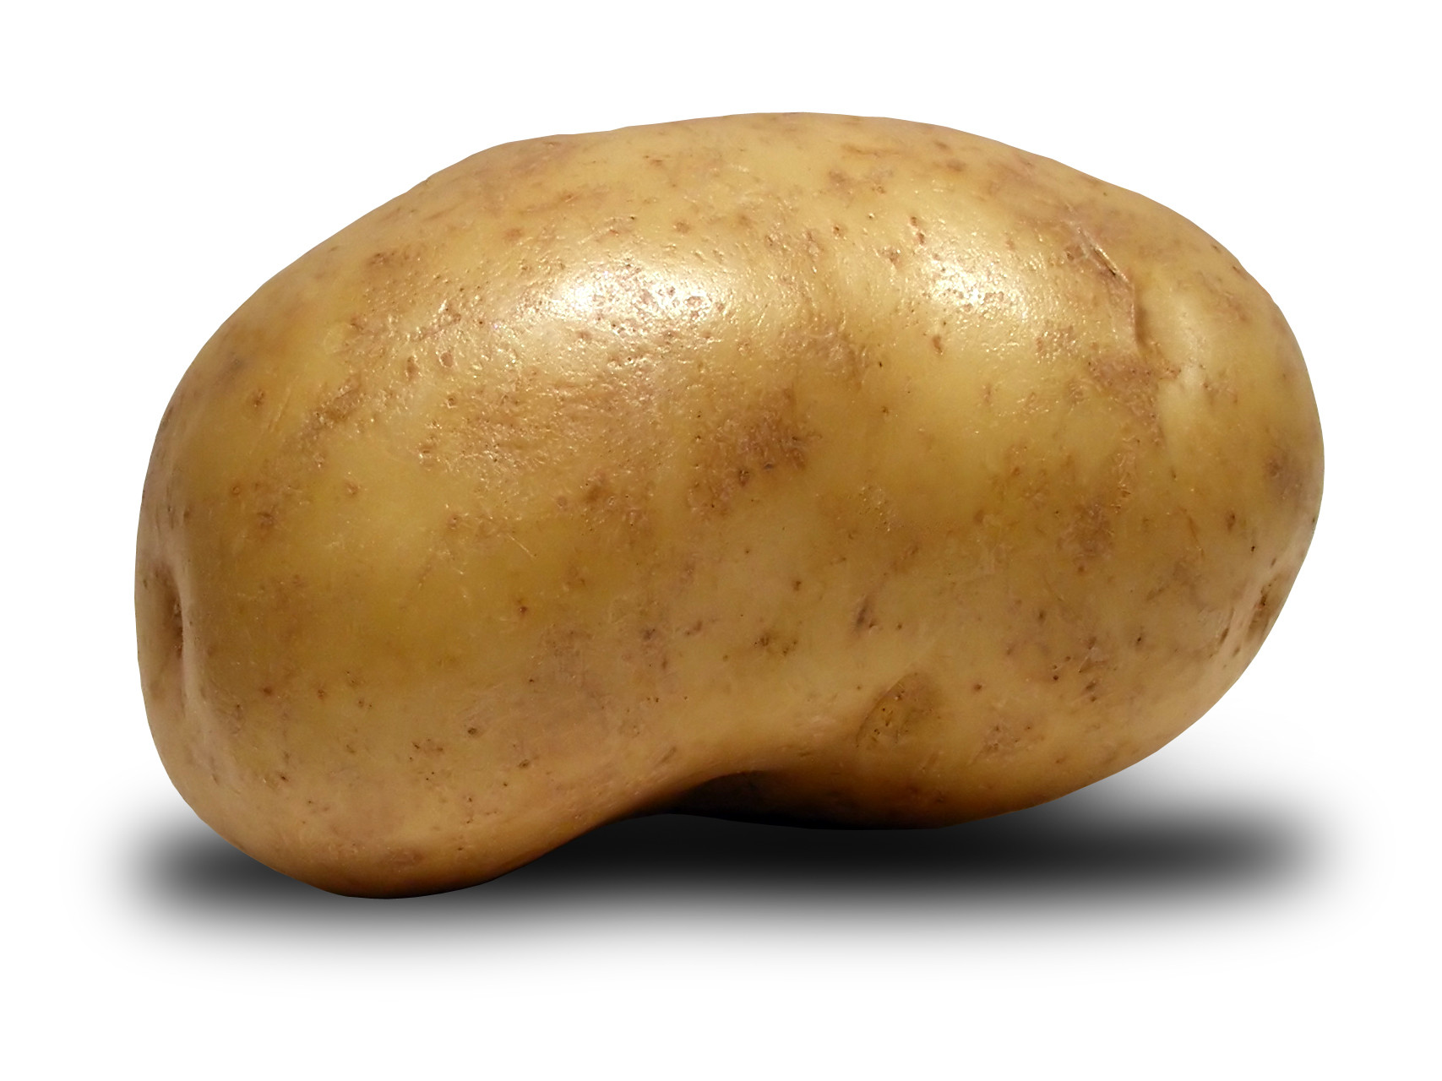
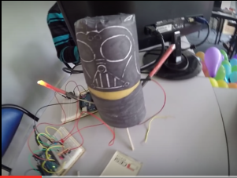
Contexte
Notre objectif final est la transformation de notre légume en interrupteur intelligent.
Pour cela, nous avons deux jours.

Slide 3
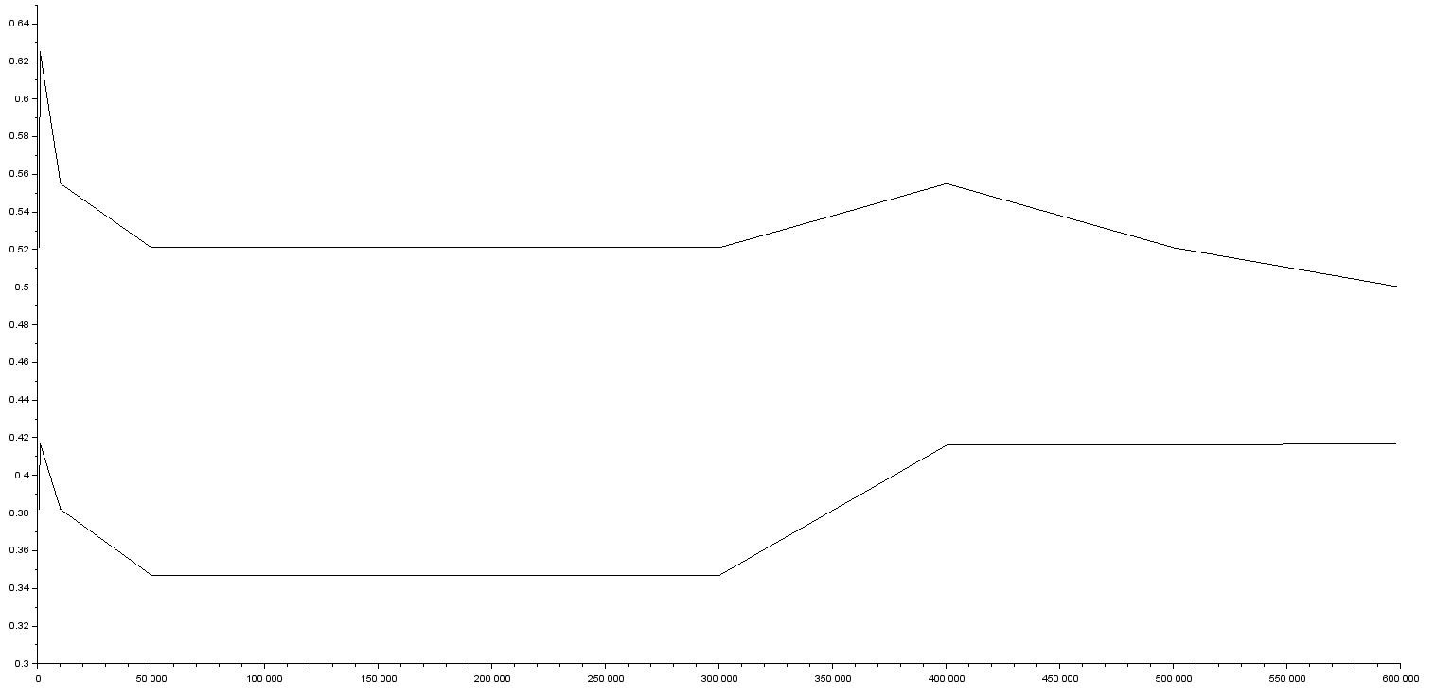
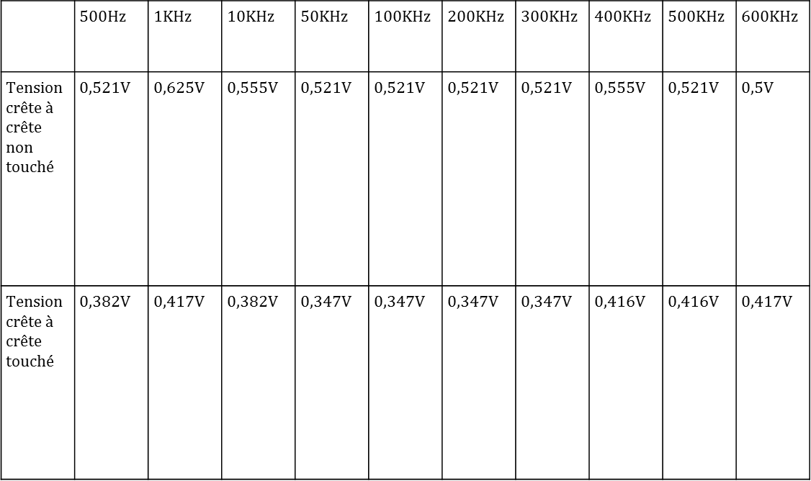
Résultats des expériences et réponses aux questions.
Pourquoi parle-t-on de capteur capacitif ?
Par quel composant peut-on représenter le corps humain ?
Pourquoi le signal diminue-t-il ?
Comment calculer la charge du corps humain ? (Q = C * U) ?

Slide 4
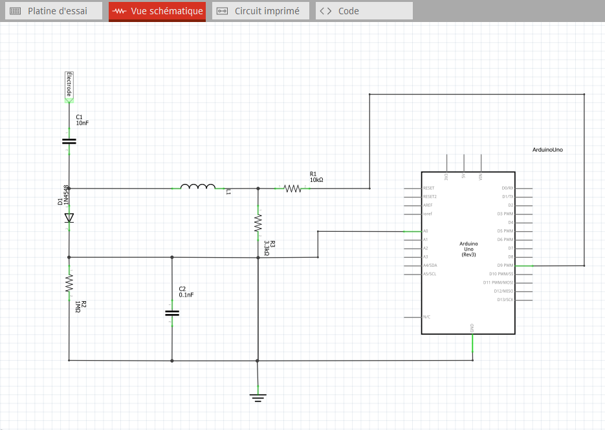
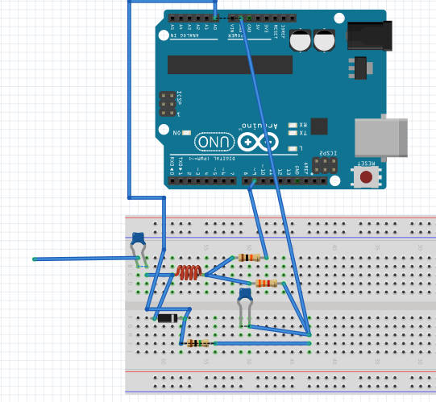
Explication schéma (fritzing)

Slide 5
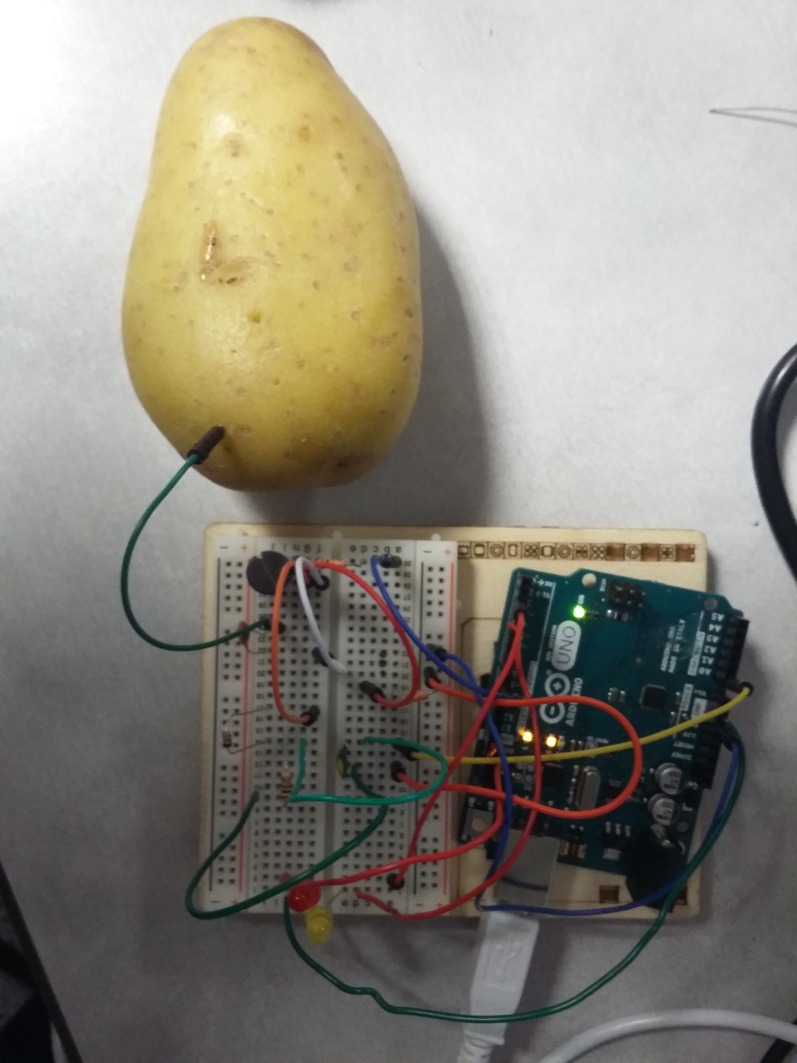
Présentation Montage

Slide 6
Bilan critique
De ce projet, on peut en tirer :
- Une bonne organisation de groupe,
- Un bon chef de projet
- Des problèmes au niveau de la création du prototype de causes inconnues

